Slide 1

БЮДЖЕТ
Мирненского сельского поселения Дубовского района на 2024 год и на плановый период 2025 и 2026 годов

Slide 2


Уважаемые жители Мирненского сельского поселения!
«Бюджет для граждан» познакомит Вас с основными положениями бюджета нашего поселения на 2024-2026 годы.
Надеемся, что представление бюджета и бюджетного процесса в понятной для жителей форме повысит уровень общественного участия граждан в бюджетном процессе Мирненского сельского поселения.

Slide 3
Бюджет Мирненского сельского поселения Дубовского района на 2022 год и на плановый период 2023 и 2024 годов направлен на решение следующих ключевых задач:
Повышение эффективности бюджетной политики;
Соответствие финансовых возможностей Мирненского сельского поселения ключевым направлениям развития;
Повышение роли бюджетной политики для поддержки экономического роста;
Повышение прозрачности и открытости бюджетного процесса;
Обеспечение устойчивости и сбалансированности бюджетной системы в целях гарантированного исполнения действующих и принимаемых расходных обязательств

Slide 4
Понятие «БЮДЖЕТ»
«БЮДЖЕТ» (от старонормандского bougette – кошелек, сумка, кожаный мешок) – форма образования и расходования денежных средств, предназначенных для финансового обеспечения задач и функций государства и местного самоуправления
ДОХОДЫ – поступающие в бюджет денежные средства : налоги юридических и физических лиц, административные платежи и сборы, безвозмездные поступления)
РАСХОДЫ – выплачиваемые из бюджета средства (социальные выплаты населению, финансовое обеспечение госучреждений, капитальное строительство и др.

Slide 5

Гражданин, его участие в бюджетном процессе
Помогает формировать доходную часть бюджета (например, налог на доходы физических лиц)
Как налогоплательщик
Бюджет
Как получатель социальных гарантий
Получает социальные гарантии - расходная часть бюджета (образование, культура, здравоохранение, социальная поддержка и др.)

Slide 6
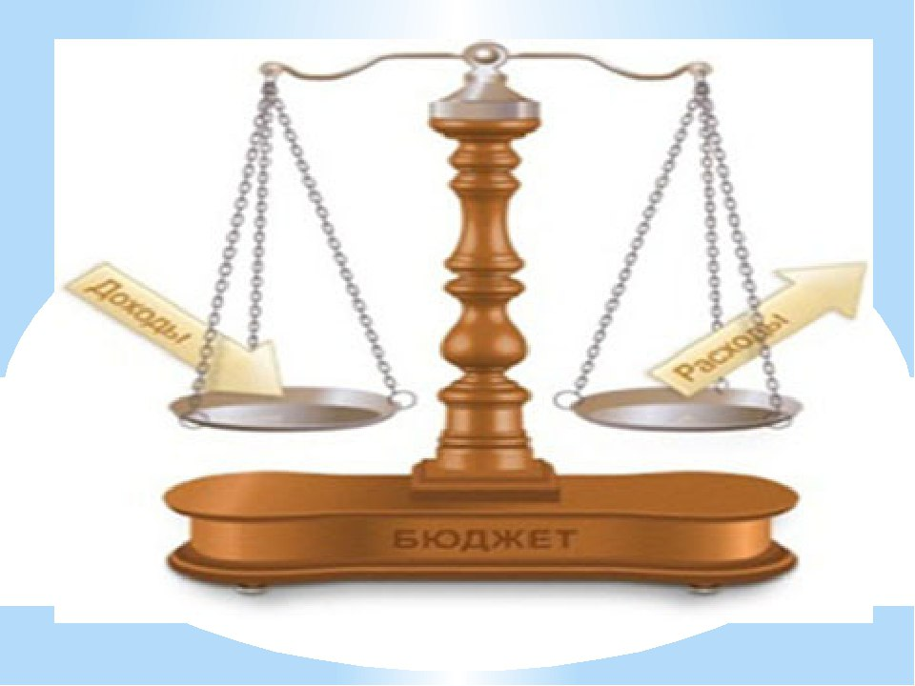
Основные параметры бюджета Мирненского сельского поселения на 2024-2026 Гг.(тыс.руб.)
2024 г.
Доходы – 6520,3
Расходы – 6520,3
2025 г
Доходы – 5950,7
Расходы – 5950,7
2026г.
Доходы – 5805,4
Расходы – 5805,4
Все 3 года дефицит равен 0

Slide 7
ОБЪЕМ ПОСТУПЛЕНИЙ ДОХОДОВ БЮДЖЕТА МИРНЕНСКОГО СЕЛЬСКОГО ПОСЕЛЕНИЯ НА 2024 -2026 годы (тыс.руб.)
 |  | 2024 г. | 2025 г. | 2026 г.
НАЛОГОВЫЕ ДОХОДЫ И НЕНАЛОГОВЫЕ |  | 3479,3 | 3574,3 | 3658,6
в том числе:
Налоги НДФЛ, доходы |  | 320,1 | 296,7 | 253,2
Налоги на товары (работы, услуги), реализуемые на территории РФ |  | 0,0 | 0,0 | 0,0
Налоги на имущество физ.лиц |  | 139,5 | 146,5 | 153,3
Единый сельскохозяйственный налог |  | 1283,0 | 1334,3 | 1387,7
Земельный налог |  | 1994,9 | 2017,8 | 2032,6
Государственная пошлина |  | 2,6 | 2,7 | 2,8
Доходы от использования имущества, находящегося в государственной и муниципальной собственности |  | 0,0 | 0,0 | 0,0
Платежи при пользовании природными ресурсами |  | 0,0 | 0,0 | 0,0
Доходы от оказания платных услуг (работ) и компенсации затрат государства |  | 7,1 | 7,1 | 7,1
Доходы от продажи материальных и нематериальных активов |  | 0,0 | 0,0 | 0,0
Административные платежи и сборы |  | 0,0 | 0,0 | 0,0
Штрафы, санкции, возмещение ущерба |  | 3,6 | 3,7 | 3,8
БЕЗВОЗМЕЗДНЫЕ ПЛАТЕЖИ |  | 2769,5 | 2141,9 | 1964,9
ИТОГО (ДОХОДЫ) |  | 6520,3 | 5950,7 | 5805,4

Slide 8
ДИНАМИКА ДОХОДОВ БЮДЖЕТА МИРНЕНСКОГО СЕЛЬСКОГО ПОСЕЛЕНИЯ НА 2024-2026 ГОДЫ (ТЫС.РУБ.)

Slide 9
СТРУКТУРА НАЛОГОВЫХ И НЕНАЛОГОВЫХ ДОХОДОВ БЮДЖЕТА МИРНЕНСКОГО СЕЛЬСКОГО ПОСЕЛЕНИЯ НА 2024 -2026 ГОДЫ (тыс.руб.)

Slide 10
ОБЪЕМ РАСХОДОВ БЮДЖЕТА МИРНЕНСКОГО СЕЛЬСКОГО ПОСЕЛЕНИЯ НА 2024-2025 ГОДЫ (тыс.рублей)
 |  | 2024 г. | 2025 г. | 2026г.
РАСХОДЫ, всего |  | 6520,3 | 5950,7 | 5805,4
в том числе:
Общегосударственные вопросы |  | 4774,6 | 4501,3 | 4340,5
Национальная оборона |  | 153,5 | 168,7 | 184,2
Национальная безопасность и правоохранительная деятельность |  | 11,5 | 11,0 | 11,0
Национальная экономика |  | 48,4 | 48,4 | 48,4
Жилищно-коммунальное хозяйство |  | 265,9 | 285,1 | 285,1
Образование |  | 5,0 | 10,0 | 10,0
Культура, кинематография |  | 1166,4 | 851,7 | 851,7
Здравоохранение |  | 0,0 | 0,0 | 0,0
Социальная политика |  | 91,0 | 70,5 | 70,5
Физическая культура и спорт |  | 4,0 | 4,0 | 4,0
Средства массовой информации |  | 0,0 | 0,0 | 0,0
Обслуживание государственного и муниципального долга |  | 0,0 | 0,0 | 0,0
Межбюджетные трансферты общего характера бюджетам бюджетной системы РФ |  | 48,3 | 48,3 | 48,3

Slide 11
ДИНАМИКА РАСХОДОВ БЮДЖЕТА МИРНЕНСКОГО СЕЛЬСКОГО ПОСЕЛЕНИЯ НА 2023-2025 ГОДЫ (ТЫС.РУБ.)

Slide 12
Распределение бюджетных ассигнований по муниципальным программам Мирненского сельского поселения и непрограммным направлениям деятельности на 2024 год и на плановый период 2025 и 2026 годов (Тыс.руб.)
 | 2024 г. | 2025г. | 2026г.
ВСЕГО: | 6998,5 | 6445,1 | 6446,5
Программа"Обеспечение общественного порядка и противодействие преступности" | 3,0 | 3,0 | 3,0
Программа "Защита населения и территории от чрезвычайных , ситуаций, обеспечение пожарной безопасности людей на водных объектах на 2019-2030 годы» | 8,5 | 8,0 | 8,0
Программа "Развитие культуры на 2019-2030 годы» | 1166,4 | 851,7 | 851,7
Программа «Охрана окружающей среды на 2019-2030 годы» | 175,2 | 159,6 | 159,6

Slide 13
Распределение бюджетных ассигнований по муниципальным программам Мирненского сельского поселения и непрограммным направлениям деятельности, на 2023 год и на плановый период 2024 и 2025 годов(ТЫС.РУБ.) (ПРОДОЛЖЕНИЕ
 | 2023 г. | 2024г. | 2025г.
Программа «Развитие транспортной системы" | 48,4 | 48,4 | 48,4
Программа «Энергосбережение и повышение энергетической эффективности на 2019-2030 годы» | 5,0 | 5,0 | 5,0
Программа «Содействие занятости населения» | 0.0 | 0.0 | 0.0
Программа «Обеспечение качественными жилищно-коммунальными услугами населения Мирненского сельского поселения» | 85,7 | 120,5 | 120,5
Программа «Развитие физической культуры и спорта» | 4,0 | 4,0 | 4,0
Программа «Муниципальная политика» | 4810,9 | 4427,6 | 4130,3
Программа «Управление муниципальным имуществом» | 57,5 | 7,0 | 7,0
Непрограммные расходы | 155,7 | 317,4 | 467,9

Slide 14
Распределение иных межбюджетных трансфертов за счет средств субсидий областного бюджета для софинансирования расходных обязательств, по вопросам местного значения (тыс. руб.)
 | 2024г. |  | 2025г. |  | 2026г.
 | Субсидии областного бюджета (95,2%) | Средства местного бюджета на софинансирование (4,8%) | Субсидии областного бюджета (95,2%) | Средства местного бюджета на софинансирование (4,8%) | Субсидии областного бюджета (95,2%) | Средства местного бюджета на софинансирование (4,8%)
На повышение заработной платы работников муниципальных учреждений культуры | 0,0 | 0,0 | 0,0 | 0,0 | 0,0 | 0,0

Slide 15

Администрация Мирненского сельского поселения
Официальный сайт: http://mirnenskoesp.ru/
Телефон: 8 (86377) 56-2-23
Адрес: 347460, Ростовская область, Дубовский район, х. Мирный ул. Центральная, 8.

